Slide 1
ANA HATLARIYLA ZAMAN YÖNETİMİ

Slide 2
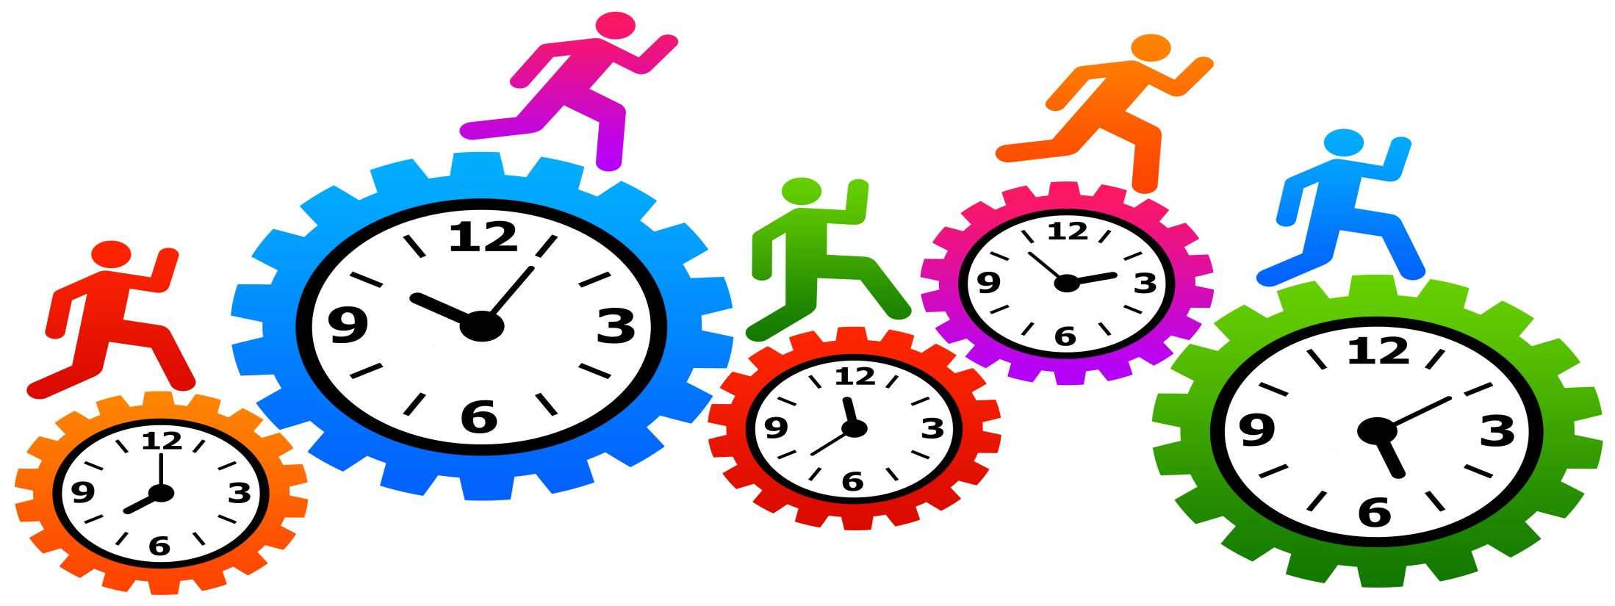
Zaman yönetimi kişinin zamanı denetimi altına alarak hedeflerine ulaşma çabasıdır.
Bu çaba tüm yaşam boyunca devam ettirilecek veya devam ettirilmesi gereken bir çabadır.

Slide 3
Zaman yönetimi;
Karar ve planlama ile ilgilidir.
Bireysel ve kurumsal boyut içerir.
Bir süreçtir.
Bir reçete değildir.
Daha etkin ve daha akıllıca çalışmaktır.

Slide 4
Zamanı yönetmek;

Slide 5
Zamanı Algılamak;
Yapılacak her iş ve hizmet, süresiyle birlikte düşünülür.
Belli bir işi tamamlamak için ortalama bir çalışanın ihtiyaç duyduğu süre 2 saatse - O işi 5 saatte yapmak aşırı
zaman harcandığına ve muhtemelen verimsiz çalışıldığına işaret eder. - Aynı işi 1 saatte yapmak aşırı hızlı olunduğuna ve muhtemelen dikkatsizliğe bağlı hataların olabileceğine işaret edebilir.

Slide 6
Zorluklarla Başedebilmek
Kişinin zamanla arasındaki kişisel ilişkiyi anlayıp sorunlarını ortaya koyması ve bu sorunları çözmek isteyip istemediğine net olarak karar vermesi gerekir.
Zamanla ilgili sorunlarımın farkında mıyım?
Zamanı verimli kullanmak istiyor muyum?
Zamanı verimli kullanırsam ne gibi kazançlarım olur?
Zamanı verimli kullanmazsan ne kaybederim?

Slide 7
Kendini Tanımak
Hedeflerini, güçlü ve zayıf yönlerini, verimli ve verimsiz saatlerini, kendine iyi gelen durumları iyi bilen kişi kendini ve zamanını iyi yönetir.
Önemli olan kişinin güçlü ve zayıf yönlerini iyi analiz etmesi ve zayıf yönlerini kabul ederek geliştirmesidir. Güçlü yönlerini ise fark ederek yararlanmalıdır.

Slide 8
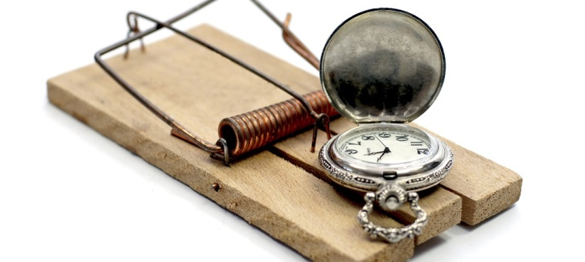
Zaman Tuzakları
Zamanın etkin kullanımının önündeki her türlü engele zaman tuzağı denir.
Genel olarak üç tür zaman tuzağından söz edebiliriz: - Kişinin kendisinden kaynaklanan zaman tuzakları. -İşten kaynaklanan zaman tuzakları. - Çevreden kaynaklanan zaman tuzakları.

Slide 9
Teknikleri Uygula;
Zamanı yönetebilmek için zaman içerisinde pek çok teknik belirlenmiştir.
Bu tekniklerin içinden kendinize uygun bulduğunuz, uygulayabileceğiniz bir veya birkaç teknik ile zamanın yönetimini ele alabilirsiniz.

Slide 10
Örnek birkaç teknik;
Öncelikleri belirleyin
Plan yapma alışkanlığı geliştirin
Gereksiz duraklamaları önleyin
Kolay ve zor işleri arka arkaya gelecek biçimde düzenleyin
İşlere zor kısımlarından başlayın
Büyük işleri daha küçük bölümlere ayırın
Bir anda tekbir iş üzerine odaklanın
İşi ertelemekten kaçınma
Ziyaretçi düzenlemeleri
Telefon düzenlemeleri
Çalışma ortamının düzenlenmesi
Etkili toplantı yönetimi gibi pek çok teknik yer almaktadır.

Slide 11
Bir yılın değerini; final sınavını geçememiş bir öğrenciye sor.
Bir ayın değerini; erken doğum yapmış bir anneye sor.
Bir haftanın değerini; haftalık bir gazetenin editörüne sor.
Bir saatin değerini; buluşmak için bekleyen aşıklara sor.
Bir dakikanın değerini; treni, otobüsü ya da uçağı kaçıran birine sor.
Bir saniyenin değerini; bir kazadan sağ çıkan birine sor.

Slide 12
Dinlediğiniz için teşekkürler ☺

